Slide 1
Projectweek - onderzoek
dinsdag 11/02/2020

Slide 2
VRAAG: Welk beeld heb je als je aan onderzoek denkt?

Slide 3
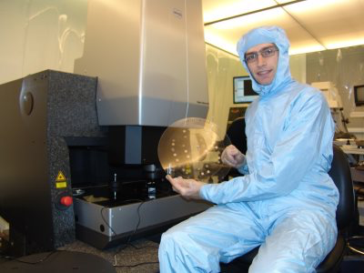
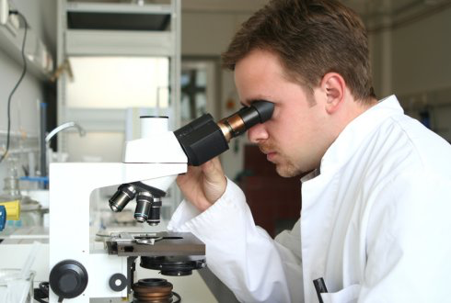
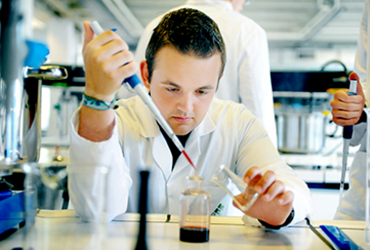


Slide 4
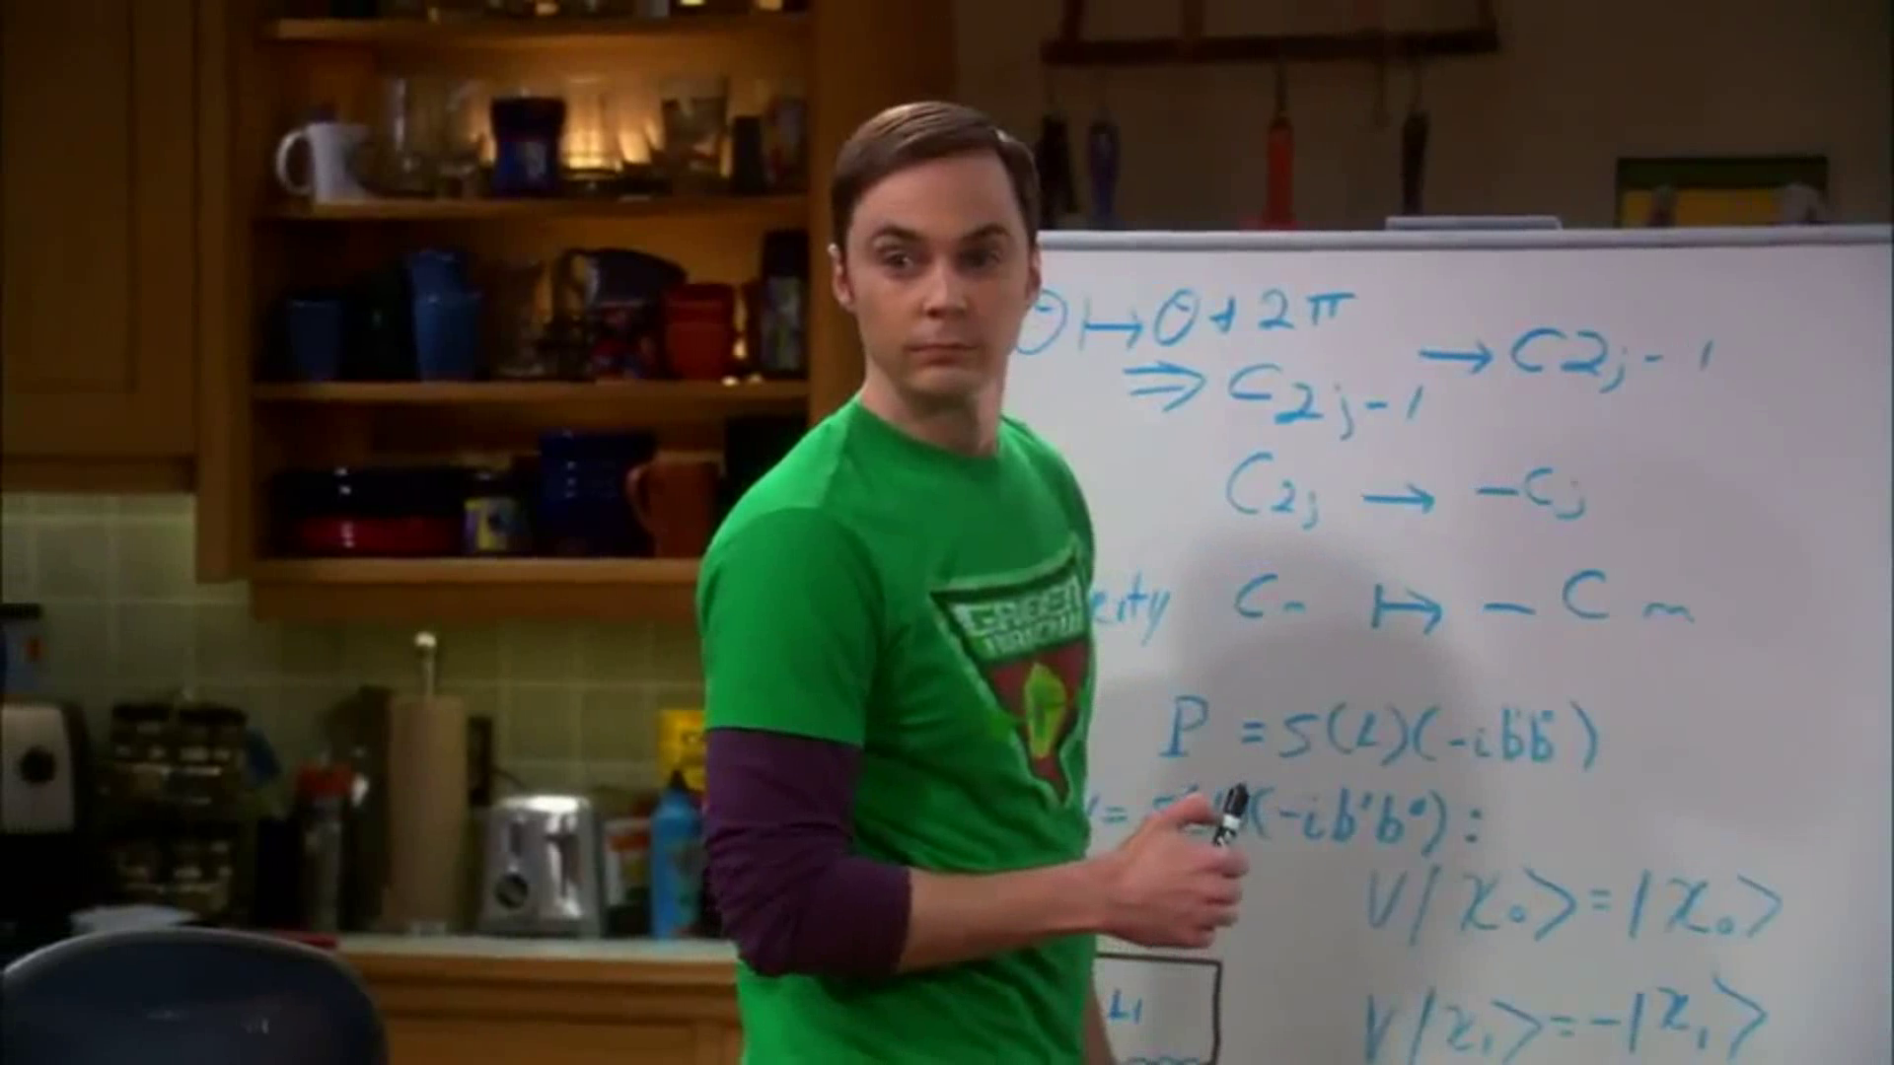

Slide 5
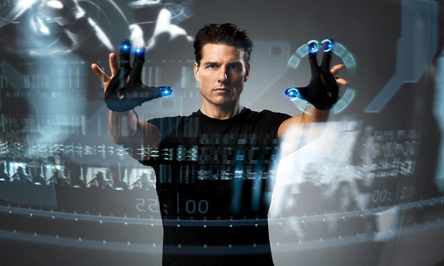

Slide 6
Wat is onderzoek?
“Doel van wetenschappelijk onderzoek kan zijn om bepaalde feiten of principes te ontdekken of te grondvesten. Doel kan ook zijn het toepassen van kennis voor praktische doeleinden.” – Wikipedia.

Slide 7
Fundamenteel vs. Praktijkgericht
Fundamenteel of Basis-onderzoek:
is onderzoek over een onderwerp dat een fundament (basisbeginsel, uitgangspunt, principe) van een wetenschappelijke discipline is.
is sterk theoretisch van aard.
gebeurt vaak aan universiteiten.

Slide 8
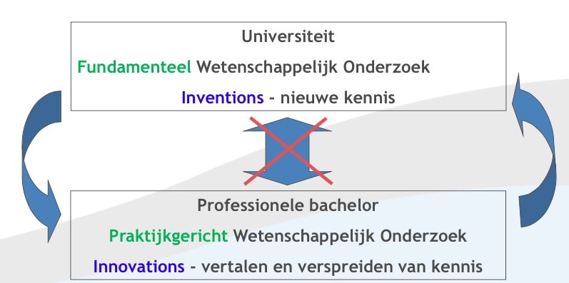
Fundamenteel vs. Praktijkgericht

Slide 9
Fundamenteel vs. Praktijkgericht
Toegepast of Praktijkgericht onderzoek:
sluit aan bij noden van de maatschappij.
genereert kennis, inzichten en producten die bijdragen tot het oplossen van problemen in de beroepspraktijk en/of aan de ontwikkeling en innovatie van de beroepspraktijk.
gebeurt vaker aan hogescholen.

Slide 10
Vooroordelen
Fundamenteel onderzoek wordt beschouwd als erg wetenschappelijk en praktijkgericht onderzoek juist niet.
Praktijkgericht onderzoek levert direct bruikbare kennis op, terwijl fundamenteel onderzoek louter en alleen wordt uitgevoerd om de kennis te vergroten. Fundamenteel onderzoek wordt voornamelijk uitgevoerd om de nieuwsgierigheid te bevredigen en is niet van direct nut.

Slide 11
Opdracht 1
In de volgende slides krijg je 6 projecten gepresenteerd. Sommige van deze projecten zijn projecten van PXL, sommige zijn van de UHasselt en enkele zijn compleet verzonnen.
Aan jullie om aan te geven tot welke groep een project behoort.

Slide 12
Project 1
Computer Vision als enabler voor innovatie
Onderzoek naar de inzetbaarheid van computervisie om problemen uit het werkveld op te lossen
Notes:
PXL project

Slide 13
Project 2
HospiAvontuur
Het project ‘HospiAvontuur’ richt zich op het ontwikkelen van een serious game dat kinderen voorbereidt op een (geplande) ziekenhuisopname
Notes:
PXL project

Slide 14
Project 3
Effect van alcohol op de rijvaardigheid van chauffeurs
Wat is de relatie tussen het aantal glazen alcohol en de reactiesnelheid van chauffeurs? Na hoeveel glazen is het niet meer veilig om achter het stuur te kruipen?
Notes:
verzonnen project

Slide 15
Project 4
Ik hou van jou, ik hou alles van jou… als liefde vechten wordt
Kennisverhoging rond het domein van vechtscheidingen en oplossingsstrategieën voor hulpverleners
Notes:
PXL project

Slide 16
Project 5
Studie voor de risico's van oudere mensen in het wegverkeer
Het doel van deze studie is om een duidelijk beeld te krijgen over de situatie van ouderen in het verkeer om, indien nodig een strategie te ontwikkelen ter verhoging van de veiligheid op de weg voor ouderen.
Notes:
PXL project

Slide 17
Project 6
NEOGOBIUS MELANOSTOMUM EN LITHOBATES CATESBEIANUS ALS MODELORGANISMEN T.B.V. DE BESTRIJDING VAN INVASIEVE AQUATISCHE EXOTEN
Notes:
PXL project

Slide 18
VRAAG: Wat heb je nodig om aan onderzoek te doen?
Notes:
S

Slide 19
ONDERZOEKERS
Notes:
S

Slide 20
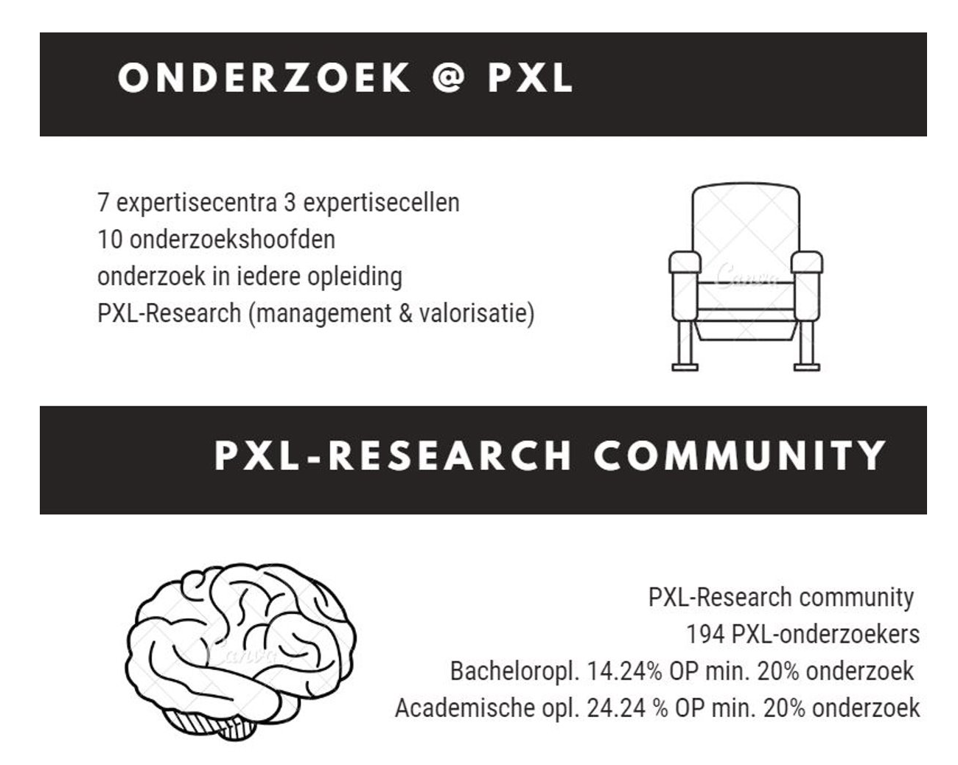
PXL-Research
Notes:
S

Slide 21










Notes:
S

Slide 22
PXL Smart ICT – 21 medewerkers
Sam Agten
Arno Barzan
Roel Bosmans
Evelyn Cloosen
Tim Dupont
Koen Gilissen
Maurits Hagemans
Philippe Haldermans
Lennert Lambrighs
Ward Martens
Steven Palmaers
Robin Schrijvers
Karin Tassent
Servaas Tilkin
Lode Van Hout
Sam van Rijn
Niek Vandael
Sam Vanderstraeten
Dieter Vanrykel
Simon Verbeke
Frederik Vreys
Notes:
S

Slide 23
Smart ICT
Informatica
Elektronica
Snijvlak tussen beiden
Eigen koers
Ondersteuning aan andere expertisecellen en –centra
Mix van praktijkgericht onderzoek en dienstverlening
Notes:
S

Slide 24
Smart ICT
ONDERZOEK
DIENST-VERLENING
/
CONTRACT-ONDERZOEK
LEVENSLANG
LEREN
/
OPLEIDING
OP
MAAT
BRUG NAAR ONDERWIJS via STAGES, I-TALENT, IT-PROJECT
Notes:
S

Slide 25
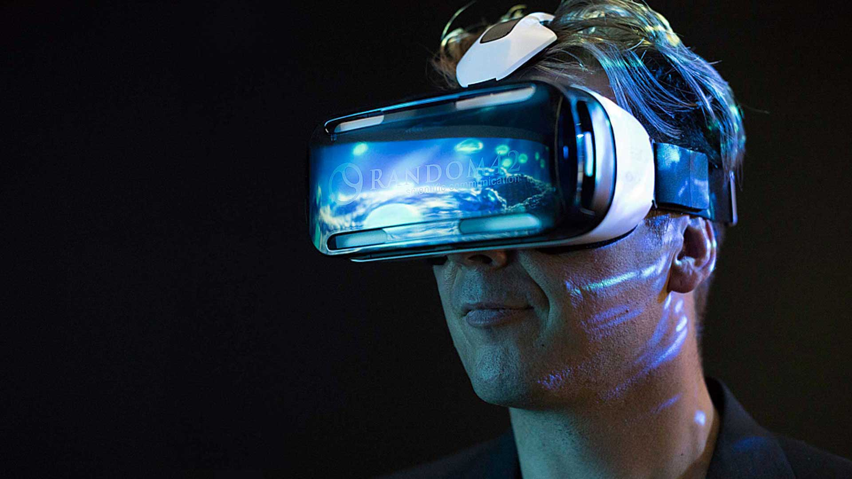
Speerpunt “VR/AR”
Notes:
S

Slide 26

Speerpunt “AI/data science”

Slide 27
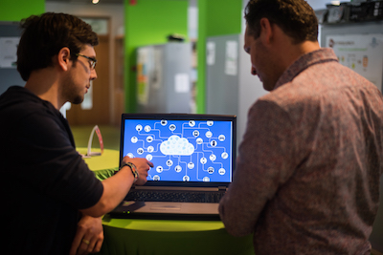
Speerpunt “Internet of Things”
INTERNET
OF
THINGS

Slide 28
VRAAG: Wat heb je nodig om aan onderzoek te doen?
Notes:
S

Slide 29
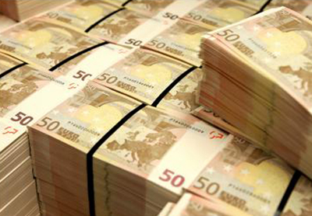
GELD
Notes:
S

Slide 30

Notes:
S

Slide 31
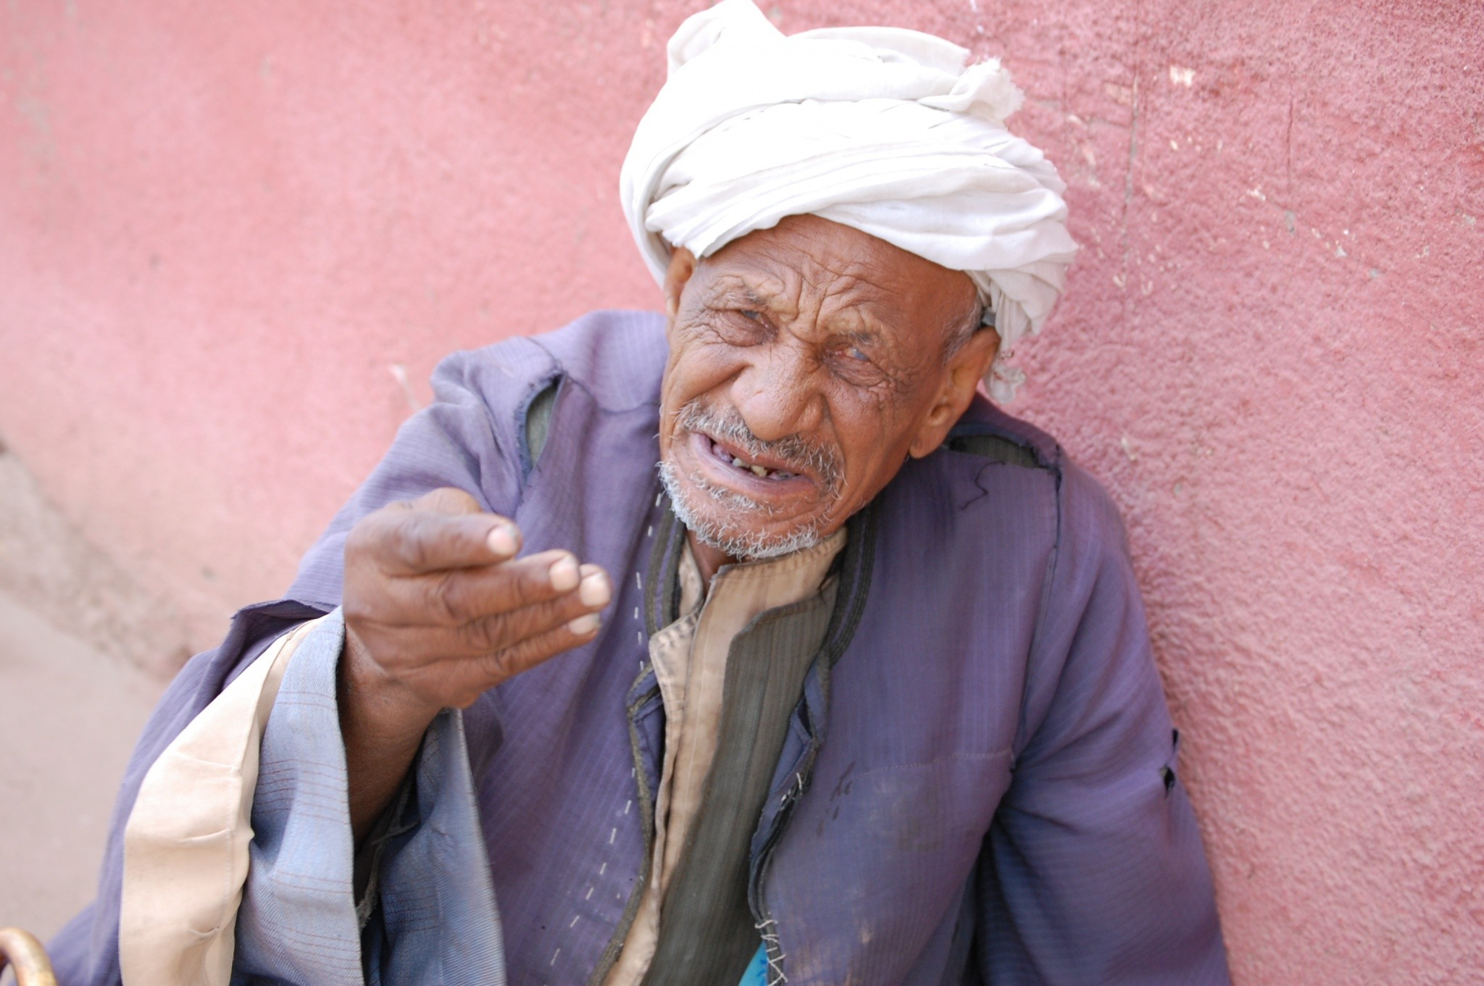
Notes:
S

Slide 32
Hogeschoolniveau
Notes:
S

Slide 33


Andere projecten
TETRA - VLAIO
Kennisoverdracht van kennisinstelling(en) naar consortium van bedrijven.
Jaarlijkse oproep
Projectduur: 2 jaar
Slaagkans aanvraag: ± 30 %
Subsidiepercentage: 92.5%
Budget: 100 000€ - 480 000€
Europese subsidies - Interreg
Notes:
S

Slide 34
VRAAG: Wat heb je nodig om aan onderzoek te doen?
Notes:
S

Slide 35
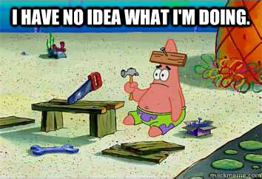
ONDERWERP
Notes:
S

Slide 36

Blockchain

Slide 37

Smart Cities

Slide 38
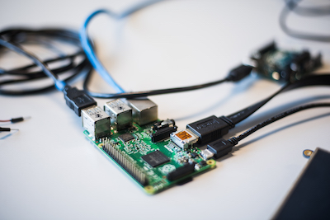
Sensoren => Edge AI

Slide 39
VRAAG: Moet ik daar als student van wakker liggen?
Notes:
T

Slide 40
Onderwijs vs. onderzoek
Koppeling tussen onderwijs en onderzoek is belangrijk
In beide richtingen
Nieuwe vakken/vakinhoud (moet actueel zijn)
Nood aan bepaalde kennis
Ondersteuning onderwijs => nieuwe concepten, nieuwe tools, …
Koppeling is mogelijk op verschillende manieren
Onderzoekscompetenties bij studenten
Notes:
T

Slide 41
Onderzoekscompetenties
Reflectieve vaardigheden
Conceptuele vaardigheden
Benchmarken
Data verzamelen + betekenis geven aan data
Idealiter: combinatie van onderwijs en onderzoek
Als student bouw je heel wat van deze vaardigheden op gedurende je carrière, vaak zonder dat je het direct beseft.
Gedurende de 3 jaren is er een zogenaamde (verticale) leerlijn onderzoek.
Hoogtepunt van deze leerlijn is de bachelorproef.
Notes:
T

Slide 42
Onderzoek – enkele kernwoorden
Probleemstelling
Doelstelling
Centrale onderzoeksvraag / -vragen
Onderzoeksmethode
Onderzoeksresultaat
Discussie
Informatiebronnen
Notes:
T

